Slide 1
ИГРА
«Поможем Незнайке повторить таблицу умножения»
Учитель начальных классов
МОУ «Жарковская СОШ №1»
Жихарева С.А.

Slide 2
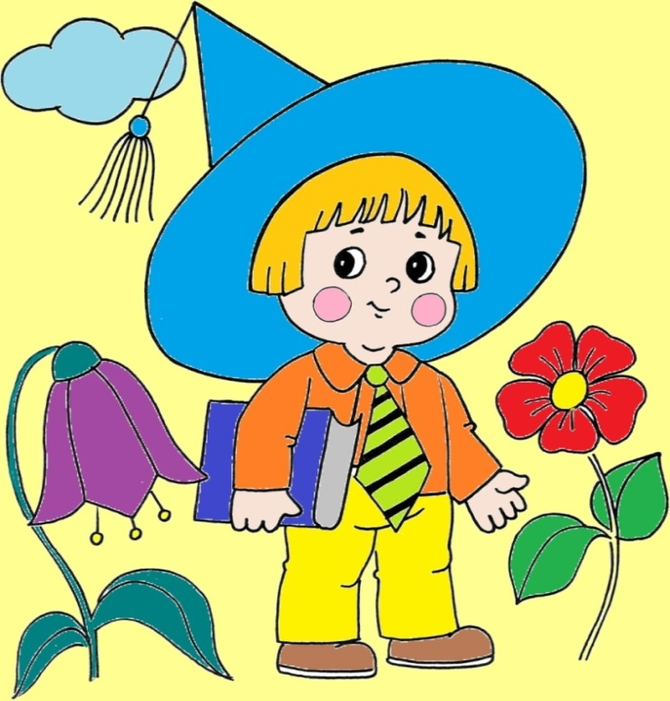
РЕБЯТА, ПОМОЖЕМ НЕЗНАЙКЕ ПОВТОРИТЬ ТАБЛИЦУ УМНОЖЕНИЯ

Slide 3
Найдите примеры с неверным ответом
3 • 4 = 12
3 • 8 = 25
3 • 5 = 15
3 • 3 = 9
3 • 6 = 19
3 • 8 = 24
3 • 5 = 10
3 • 7 = 24
3 • 2 = 6

Slide 4
Найдите примеры с неверным ответом
5 • 5 = 25
5 • 8 = 45
9 • 5 = 45
5 • 3 = 15
5 • 6 = 40
5 • 8 = 40
7 • 5 = 25
5• 4 = 24
5 • 2 = 10

Slide 5
Найдите примеры с неверным ответом
6 • 5 = 30
6 • 8 = 58
9 • 6 = 54
6 • 3 = 15
7 • 6 = 40
6 • 8 = 48
6 • 4 = 25
6• 3 = 21
6 • 7 = 42

Slide 6
Найдите примеры с неверным ответом
8 • 5 = 40
4 • 8 = 42
9 • 4 = 36
6 • 9 = 55
6 • 6 = 46
8 • 8 = 64
4 • 4 = 15
6• 4 = 21
7 • 7 = 49

Slide 7
МОЛОДЦЫ!

Slide 8
ИСПОЛЬЗОВАННЫЕ РЕСУРСЫ:
Незнайка (раскраска).
Ресурс обработан в программе Pаint
Рамка
Фон

